Slide 1
DB 3장

Slide 2
4장 요약정보 만들기

Slide 3
복습 – 줄넘기결과
테이블 줄넘기 결과를 사용해서 학생들의 줄넘기 총 스코어를 구하시오.

Slide 4
복습2 – 줄넘기결과
테이블 줄넘기 결과를 사용해서 줄넘기 횟수가 가장 적은 학생의 스코어와 가장 많은 학생의 스코어를 구하시오.

Slide 5
복습3 – 줄넘기결과
테이블 줄넘기결과를 사용해서 학생들의 평균 스코어를 구하시오.
또, 학년별 학생들의 줄넘기 총 스코어 결과에서 총 스코어가 95 이상 되는 학년만 출력하시오.

Slide 6
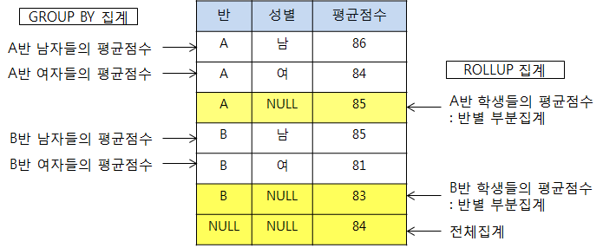
rollup
상세내역과 그룹합계. 그룹된 값에 대한 합계를 구함.
DB: SampleDB

Slide 7
Rollup
Rollup 구문은 group by절과 같이 사용됨.
Group by 절에 의해서 그룹 지어진 집합 결과에 대해 좀 더 상세한 정보를 반환하는 기능.
즉, select 절에 rollup 을 사용함으로써,
보통의 selec된 데이터와 그 데이터의 총계 구함.

Slide 8
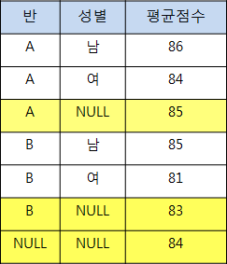
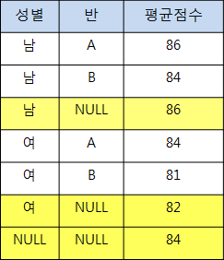
rollup
SELECT 반, 성별, AVG(점수)
AS 평균점수
FROM 성적
GROUP BY 반, 성별
WITH ROLLUP
SELECT 성별, 반 AVG(점수)
AS 평균점수
FROM 성적
GROUP BY 성별, 반
WITH ROLLUP
DB: SampleDB

Slide 9
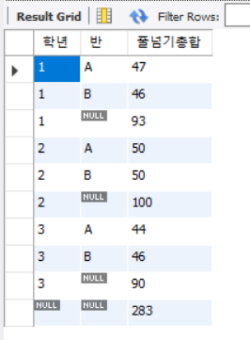
줄넘기결과
아래와 같이 학년, 반별 줄넘기 총합을 구하시오.
실행결과)

Slide 10
5장 조인(Join)

Slide 11
목표
조인의 의미와 사용구문
조인 키의 의미
두 개 테이블 조인
세 개 이상 테이블의 조인

Slide 12
join
학생테이블
학과테이블
학번 | 이름 | 전화 | 학과코드
201226080 | 최소라 | 010-1234-5678 | D2
201227001 | 김정보 | 010-3345-9876 | D8
… | … | … | …
학과코드 | 학과명
D1 | 유아교육과
D2 | 컴퓨터정보과
… | …
D8 | 경영과
학번 이름 학과명
-----------------------------------------------------------------
201226080 최소라 컴퓨터정보과 201227001 김정보 경영과
:

Slide 13
Inner Join, Outer Join
일반적으로 join 이라 하면 inner join.
Inner join 은 교집합과 같은 의미로, 조건에 모두 만족해야만 나타남.
Outer join 은 조건에 모두 만족하지 않아도 한쪽의 조건만 맞으면 나타나게 되는 것.

Slide 14
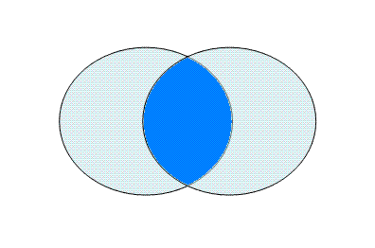
Inner join
조건이 모두 만족하는 결과물

Slide 15
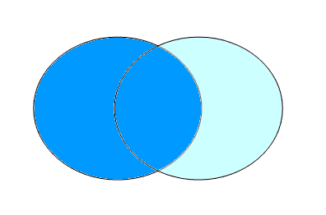
Left outer join
Inner join의 결과와 함께 왼쪽 테이블의 내용 중에서 조건에 맞지 않더라도 결과물로 나타남.

Slide 16
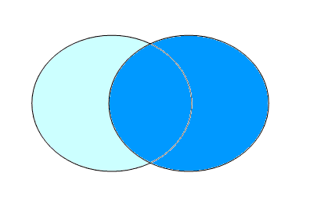
Right Outer join
Inner join의 결과와 함께 오른쪽 테이블의 내용 중에서 조건과 맞지 않더라도 나타남.

Slide 17
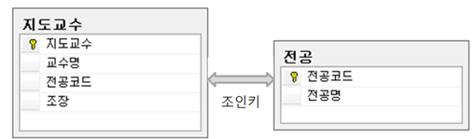
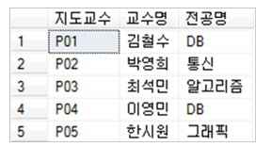
내부조인(inner join)
지도교수 테이블과 전공테이블 조인
^{주)} join 은 inner join 을 의미- 키값이 일치하는 데이터만 가져옴
조인결과

Slide 18
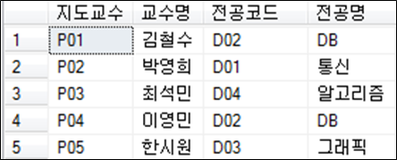
내부조인(inner join)
지도교수 테이블과 전공테이블 조인
지도교수,교수명,전공코드,전공명 출력

Slide 19
내부조인(inner join)
지도교수 테이블과 전공테이블 조인
지도교수,교수명,전공코드,전공명 출력
SELECT 지도교수, 교수명, 전공코드, 전공명
FROM 지도교수 INNER JOIN 전공
ON 지도교수.전공코드=전공.전공코드
메시지 209, 수준 16, 상태 1, 줄 1
열 이름 '전공코드'이(가) 불확실합니다.

Slide 20
내부조인(inner join)
지도교수 테이블과 전공테이블 조인
지도교수,교수명, 전공코드, 전공명 출력
양쪽에 있는 열이름의 경우 테이블명을 정확히
기재
SELECT 지도교수, 교수명, 지도교수.전공코드, 전공명
FROM 지도교수 INNER JOIN 전공
ON 지도교수.전공코드=전공.전공코드

Slide 21
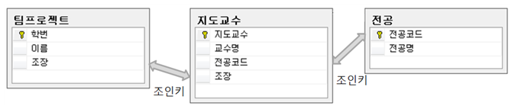
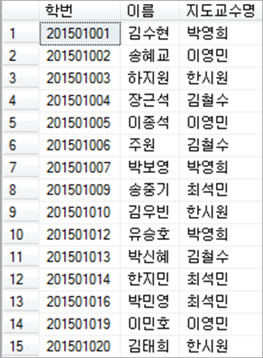
세개 테이블 조인
팀프로젝트, 지도교수, 전공 테이블
조인결과(이후 결과생략)

Slide 22
테이블명에 별칭(alias) 부여하기
SELECT 학번, 이름, 교수명 AS 지도교수명
FROM 팀프로젝트 팀 INNER JOIN 지도교수 교
ON 팀.조장=교.조장
JOIN 전공 전
ON 교.전공코드=전.전공코드

Slide 23
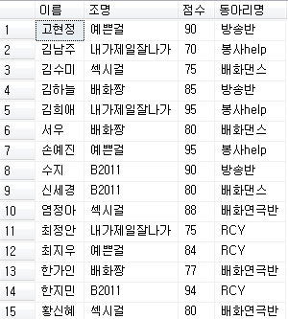
학생테이블, 졸작팀테이블
학생테이블과 졸작팀 테이블을 조인하여 이름, 조명, 점수를 출력하세요.

Slide 24
학생테이블, 졸작팀 테이블, 동아리테이블
학생테이블, 졸작팀 테이블, 동아리테이블을 조인하여 이름, 조명, 점수, 동아리명을 출력하세요.

Slide 25
OUTER JOIN
left outer : 테이블 왼쪽을 기준으로 조인된 모든 레코드를 가져옴
right outer : 테이블 오른쪽을 기준으로 조인된 모든 레코드를 가져옴
full outer 테이블 양쪽을 기준으로 조인된 모든 레코드를 가져옴

Slide 26
Left outer join
Inner join의 결과와 함께 왼쪽 테이블의 내용 중에서 조건에 맞지 않더라도 결과물로 나타남.

Slide 27
Right Outer join
Inner join의 결과와 함께 오른쪽 테이블의 내용 중에서 조건과 맞지 않더라도 나타남.

Slide 28
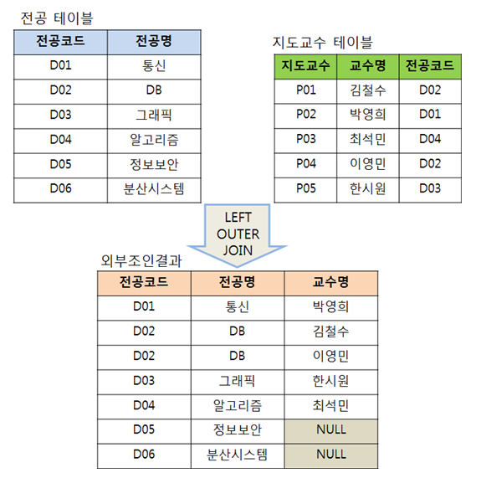
외부조인 (LEFT OUTER JOIN)
모든 전공이 나타나도록 조인

Slide 29
외부조인 (LEFT OUTER JOIN)
SELECT 전공.전공코드,전공명,교수명 AS 지도교수
FROM 전공 LEFT OUTER JOIN 지도교수
ON 전공.전공코드=지도교수.전공코드
모든 전공이 나타나도록 조인

Slide 30
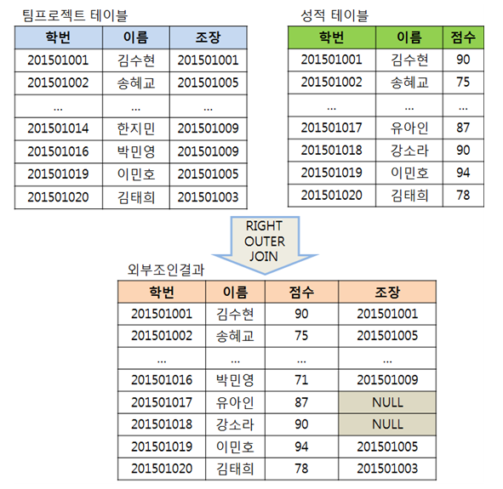
외부조인 (RIGHT OUTER JOIN)

Slide 31
외부조인 (RIGHT OUTER JOIN)
SELECT 성적.학번, 성적.이름, 점수, 조장
FROM 팀프로젝트 RIGHT OUTER JOIN 성적
ON 팀프로젝트.학번 = 성적.학번
모든 학생 정보가 나타나도록 조인

Slide 32
FULL OUTER JOIN
-- FULL OUTER JOIN 예제를 위한 레코드 삽입
INSERT INTO 팀프로젝트 VALUES('G03','원빈','201501005')
** mysql 에서는 full outer join 을 지원하지 않음.
하지만, left join 과 right join 을 union 하여
full outer join 구현 가능.

Slide 33
union
비 정규화된 테이블을 연결시키는 방법
비교)JOIN 은 정규화된 테이블을 연결
주의)두 개 테이블의 열의 수와 형식이 같아야 한다
결과 집합의 열 이름은 첫 번째 SELECT문의 열 이름이 나타난다.
중복은 제외

Slide 34
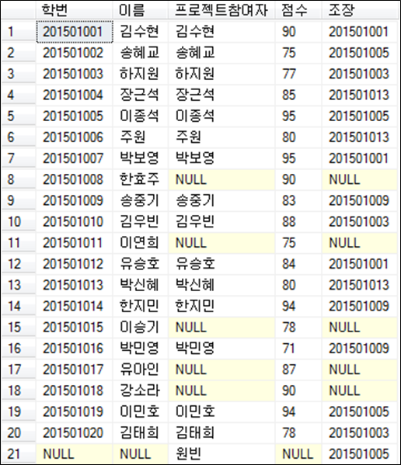
FULL OUTER JOIN
(중간 생략)

Slide 35
FULL OUTER JOIN
SELECT * FROM 팀프로젝트 팀 left join 성적 on 팀.학번 = 성적.학번
union
SELECT * FROM 팀프로젝트 팀 right join 성적 on 팀.학번 = 성적.학번 ;
** union을 이용할 때 두 질의의 결과값들이 중복되어 있을 경우, 이는 하나로 표시됨.

Slide 36
FULL OUTER JOIN
양쪽 테이블 모두를 기준으로 조인
성능 면에서 아주 좋지 않다
가능한 사용하지 않는 것이 좋다

Slide 37
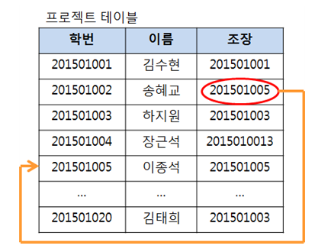
셀프 조인 (SELF-JOIN)

Slide 38
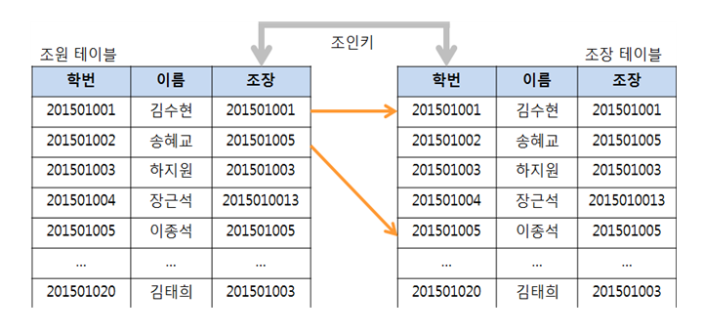
셀프 조인 (SELF-JOIN)
같은 테이블을 조인

Slide 39
셀프 조인 (SELF-JOIN)
SELECT 조원.학번 AS 조원학번, 조원.이름 AS 조원명,
조장.학번 AS 조장학번, 조장.이름 AS 조장명
FROM 팀프로젝트 조원 JOIN 팀프로젝트 조장
ON 조원.조장=조장.학번
ORDER BY 조장명;

Slide 40
union all
union all
중복된 데이터를 모두 가져옴
SELECT 교수명
FROM 지도교수
UNION ALL
SELECT 교수명
FROM 지도교수

Slide 41
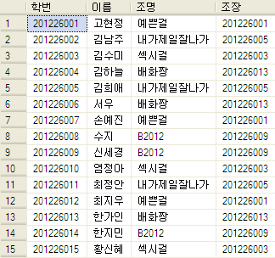
self join
조원테이블
조장테이블

Slide 42
실습
제품 테이블은 제품에 관한 정보가 들어있는 테이블이고 판매 테이블은 제품을 판매한 실적을 기록한 테이블이다.
이 두 개 테이블을 사용하여 판매한 제품의 품명과 판매수량을 출력하시오.
(사용 테이블 : 제품테이블, 판매테이블)

Slide 43
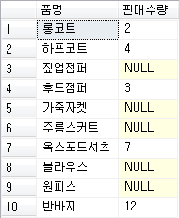
실습2
위의 실행결과는 판매가 된 제품들의 결과를 보여주고 있다. 판매가 되지 않은 제품까지 포함해서 품명과 판매수량을 출력하시오.

Slide 44
실습3
위의 조인을 판매실적을 기준으로 outer join 하시오.

